Slide 1
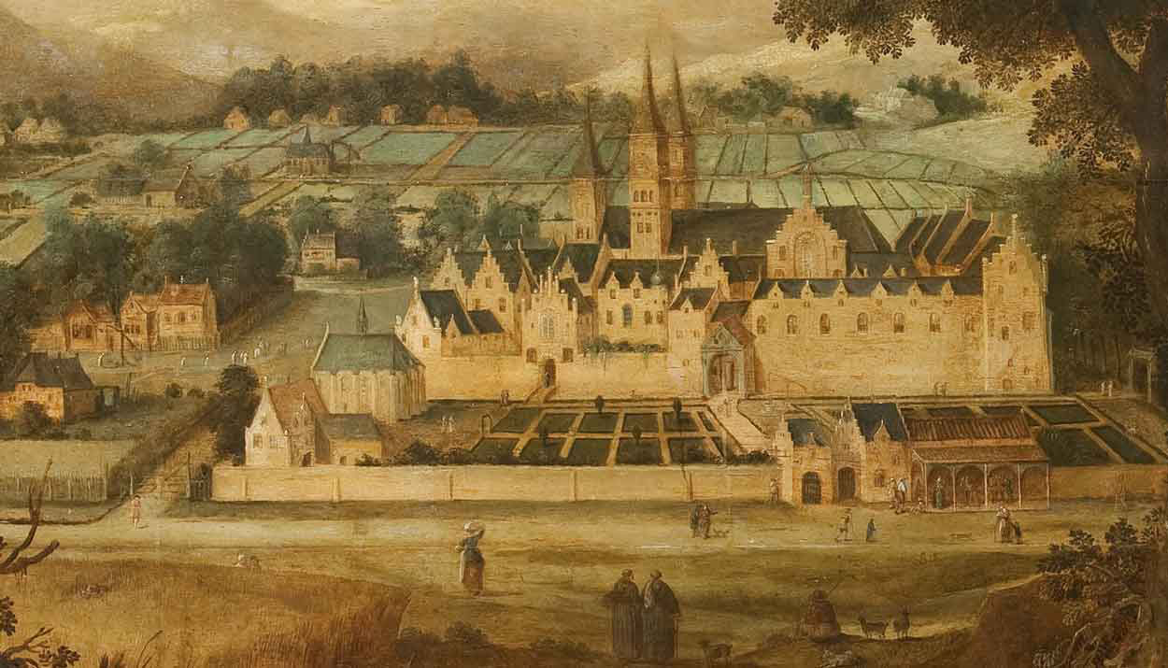
Paragraaf 4.3 Machtige heren, halfvrije boeren

Slide 2
In deze presentatie leer je:
waardoor boeren in de landbouwsamenleving halfvrij waren
hoe de landbouw was georganiseerd
welke sociale verhoudingen er waren
welke handel er was
Kenmerkend aspect: hofstelsel en horigheid

Slide 3
Halfvrij
In de tijd van monniken en ridders was er een landbouwsamenleving in West-Europa.
Veel boeren waren horige op een domein van een edelman of klooster. Ze mochten niet weggaan van het domein zonder toestemming van hun heer.
Deze boeren leefden in horigheid. Ze leverden hun vrijheid in voor de bescherming van het domein.
horige: halfvrije boer
domein: gebied van een edelman of klooster
horigheid: onvrijheid van horigen

Slide 4
Leven op een domein
Op het domein stond het hof. Hier woonde de eigenaar of de rentmeester. De domeinen zorgden voor zichzelf.
Dit systeem heet het hofstelsel: economisch systeem met horigen op domeinen.
In het hofstelsel hadden heren veel rechten en horigen veel plichten. Horigen stonden een deel van hun oogst af en deden herendiensten, zoals spinnen en weven.
Hofstelsel en horigheid is een kenmerkend aspect van de tijd van monniken en ridders.
hof: woning van een edelman
rentmeester: iemand die voor de eigenaar een domein beheert
hofstelsel: economisch systeem met horigen op domeinen
herendiensten: onbetaald werk voor een heer

Slide 5
Drie sociale groepen
Er waren drie sociale groepen. De meeste mensen waren boer. Daarnaast vormden de geestelijken en de edelen elk een aparte stand.
Geestelijken en edelen hadden privileges. Ze hoefden bijvoorbeeld geen belasting te betalen.
Ook hadden ze heerlijke rechten, zoals het jachtrecht en molenrecht.
Door de heerlijke rechten werden edelen en geestelijken machtig en rijk, terwijl boeren weinig rechten hadden en arm bleven.
stand: groep met een vaste sociale positie en speciale rechten
privilege: speciaal recht, voorrecht
heerlijke rechten: rechten van de heer van een gebied

Slide 6
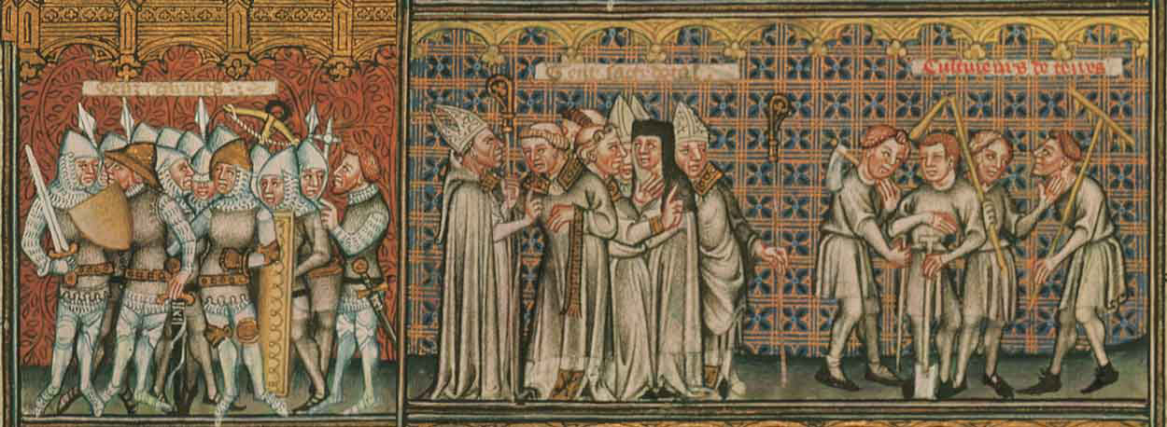
Drie sociale groepen (getekend omstreeks 1300)

Slide 7
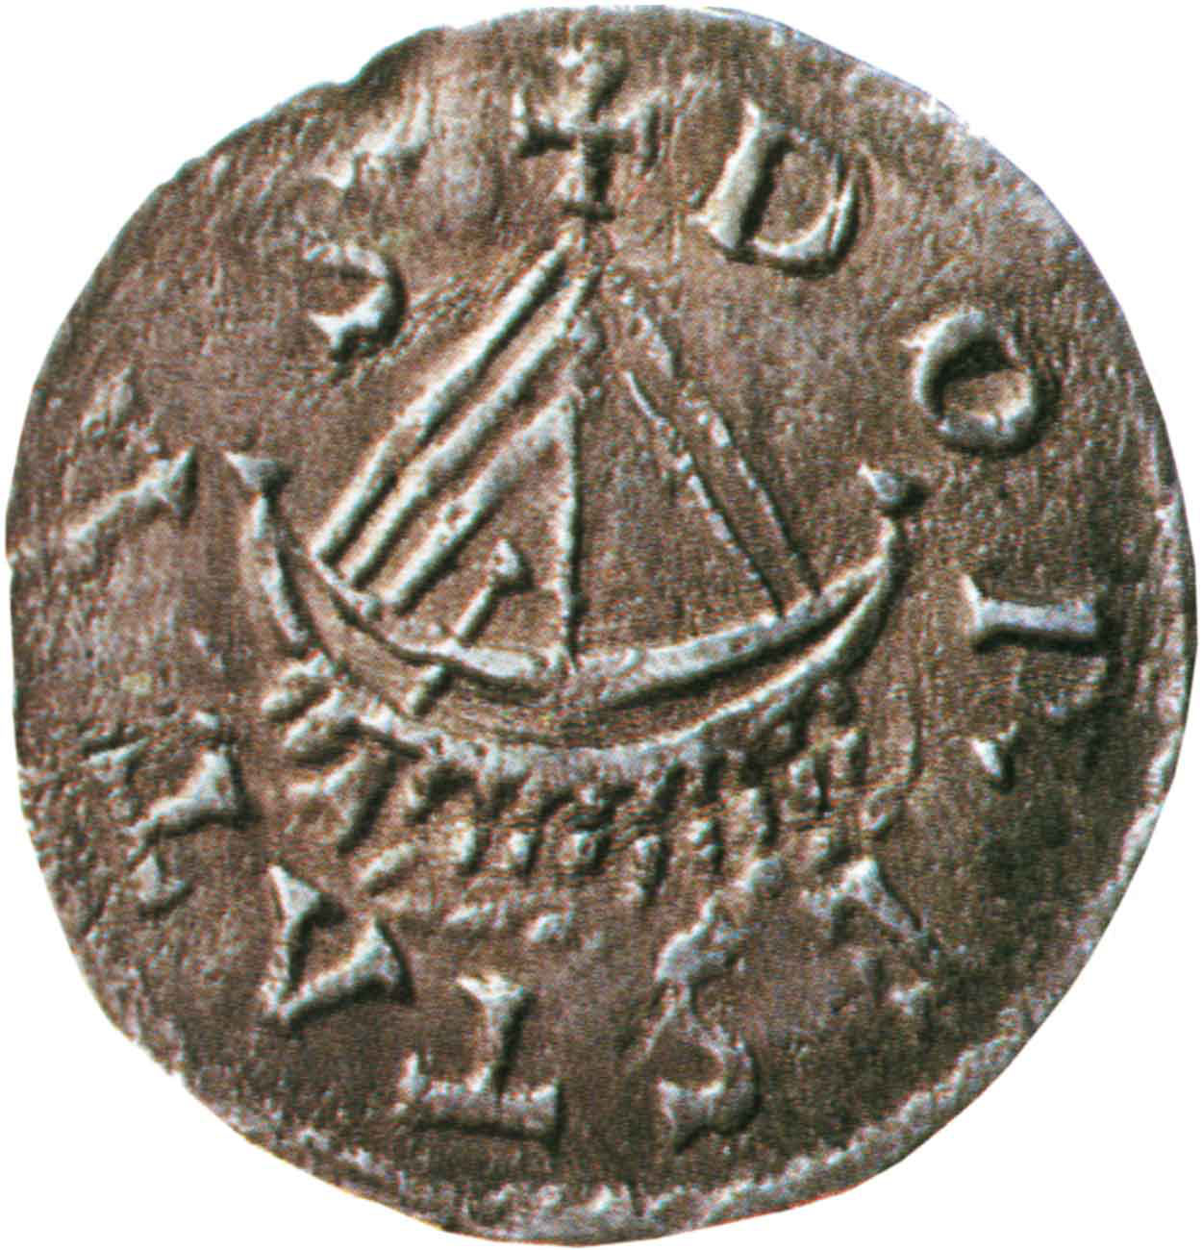
Weinig handel
In West-Europa waren enkele kleine steden en er was weinig handel.
In Nederland was Dorestad aan de Kromme Rijn de belangrijkste handelsplaats.

